Slide 2
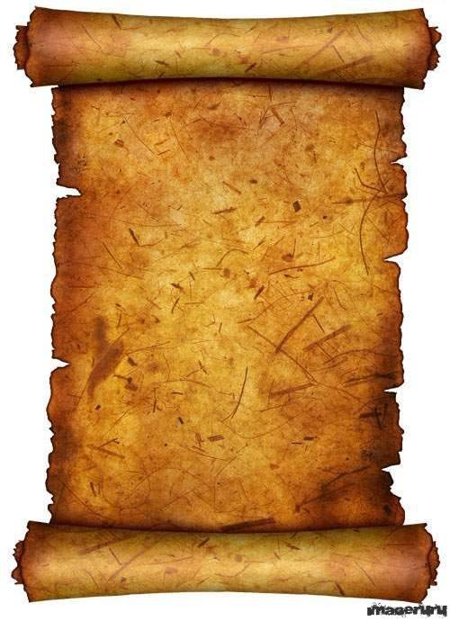
ОТЕЦ
ОТЧЕСТВО
ОТЕЧЕСТВО
ОТЧИЗНА
соотечественники

Slide 3
РОДИНА - МАТЬ
РОД
РОДНОЕ
РОДИТЕЛИ

Slide 4
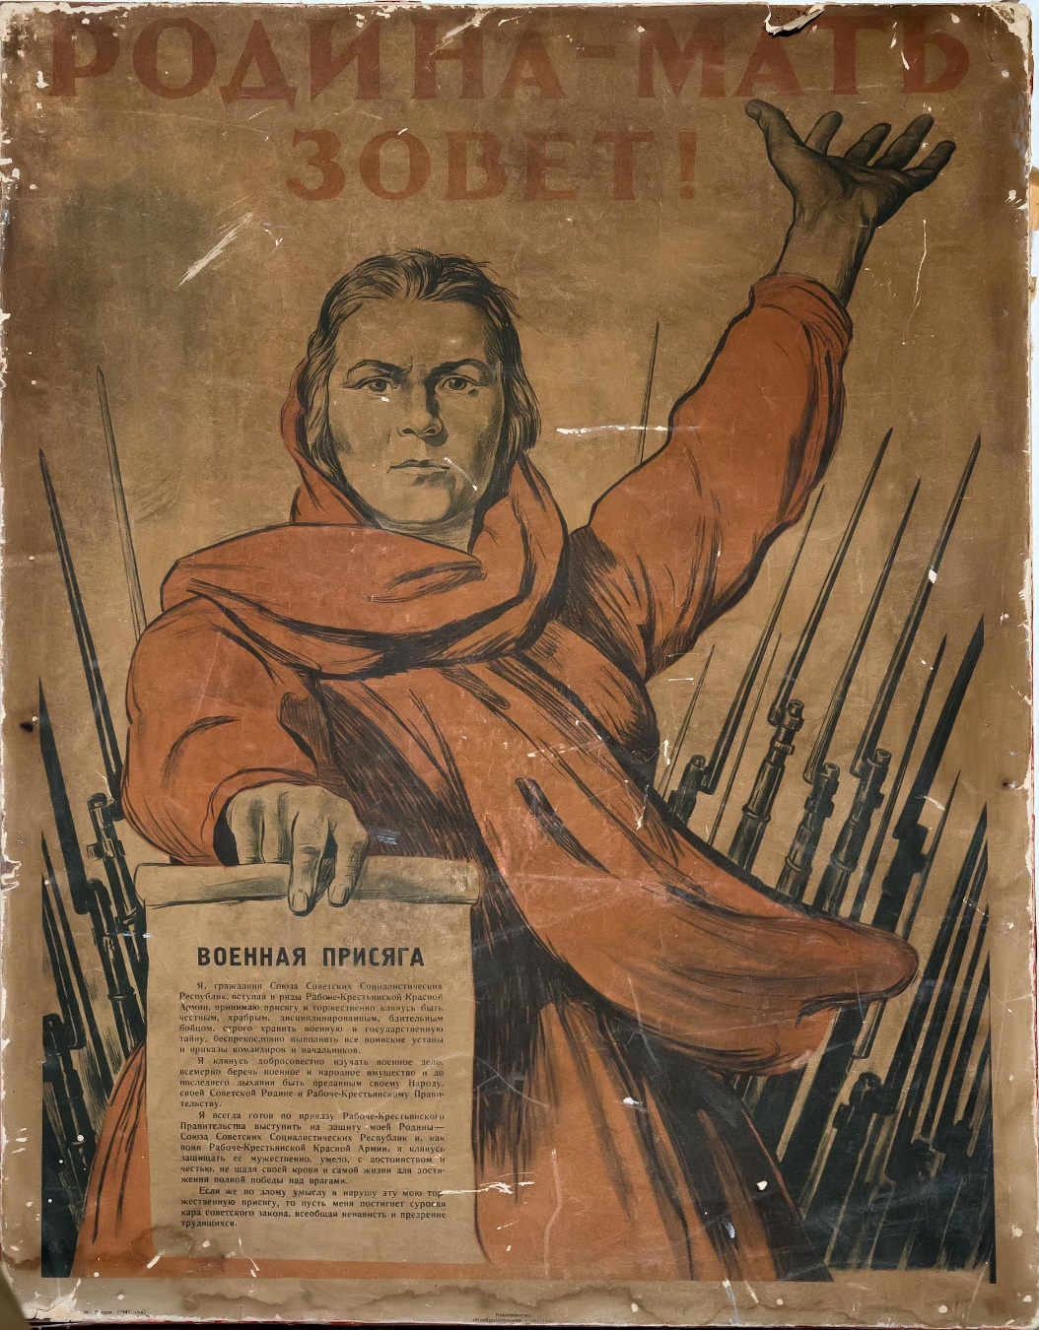
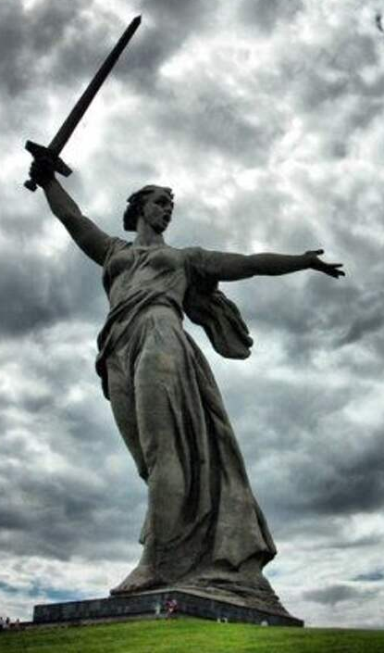
Род + род + род + … = народ

Slide 5
НАСЛЕДСТВО
НАСЛЕДИЕ

Slide 6
ТЕМА ВСТРЕЧИ: НАСЛЕДИЕ И НАСЛЕДНИКИ

Slide 7
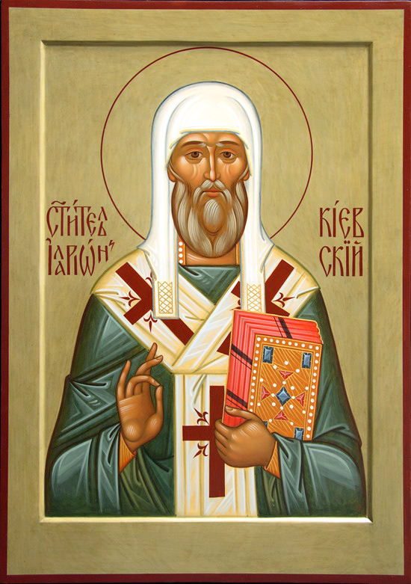
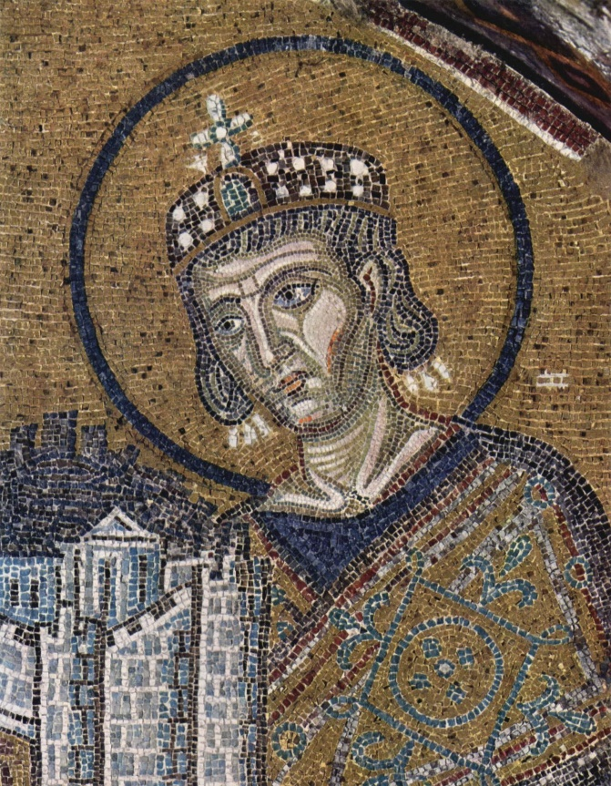
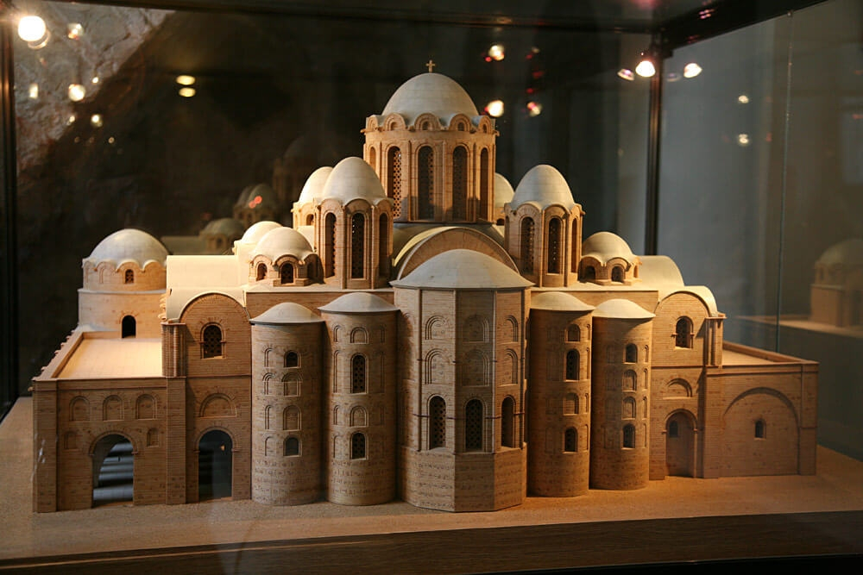
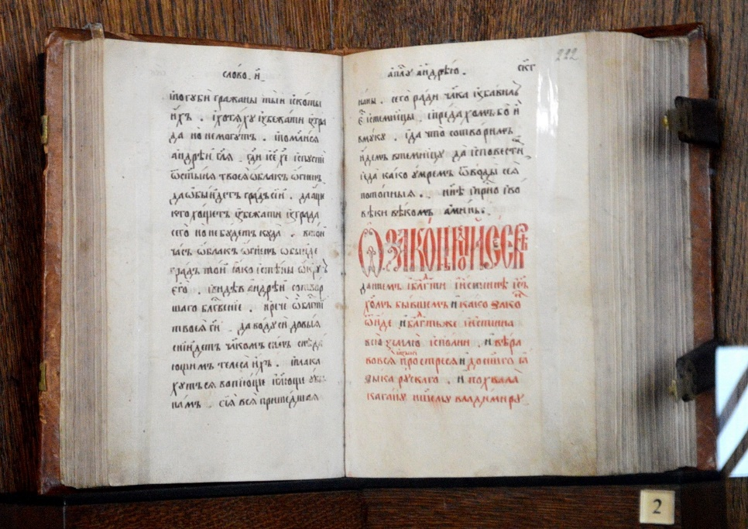
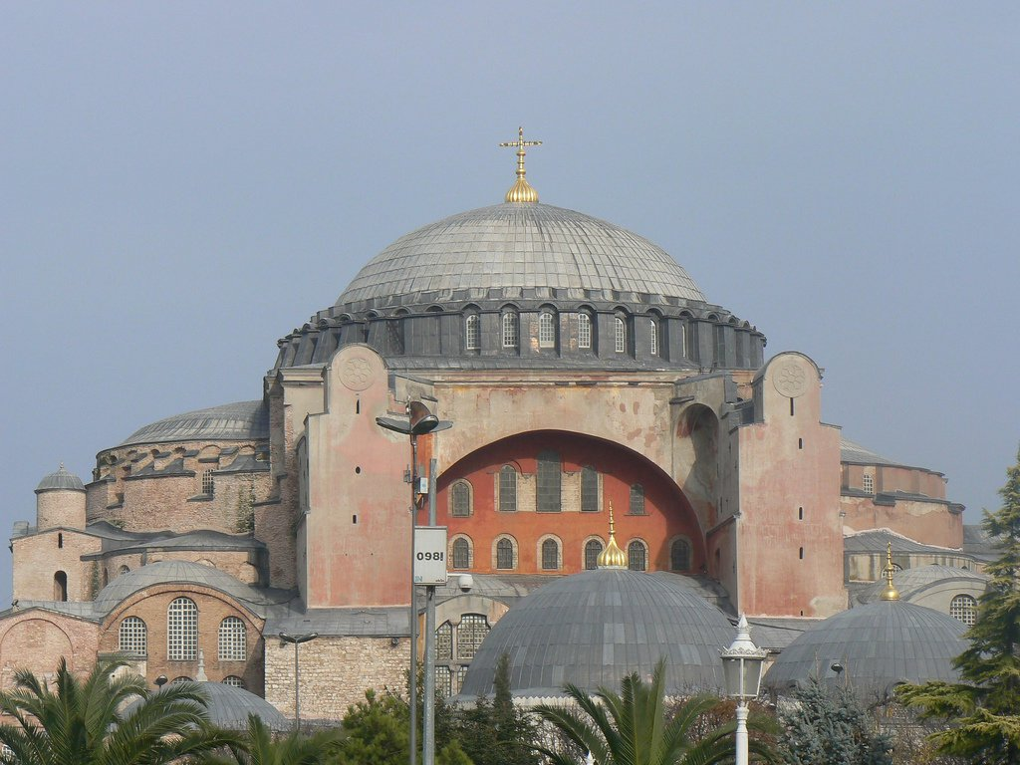

Slide 8
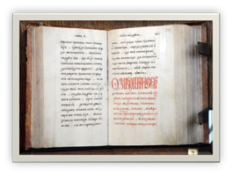
Вопрос: Какова миссия русского народа? (его предназначение, призвание)
Ответ: Хранить веру православную

Slide 9
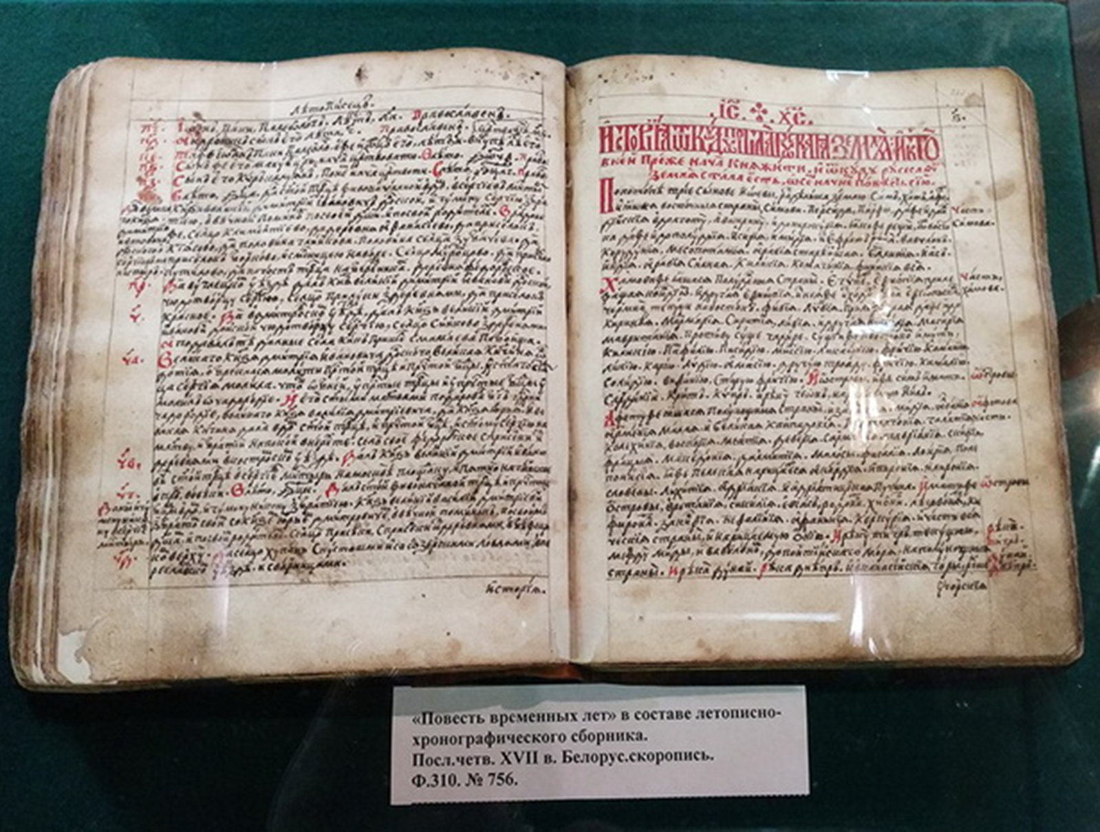

Slide 10
В год 6376 (868). Начал царствовать Василий.
В год 6377 (869). Крещена была вся земля Болгарская.
В год 6378 (870).
В год 6379 (871).
В год 6380 (872).
В год 6381 (873).
В год 6382 (874).
В год 6383 (875).
В год 6384 (876).
В год 6385 (877).
В год 6386 (878).
В год 6387 (879). Умер Рюрик и передал княжение свое Олегу – родичу своему, отдав ему на руки сына Игоря, ибо был тот еще очень мал
В год 6388 (880).
В год 6389 (881).
В год 6390 (882). Выступил в поход Олег, взяв с собою много воинов: варягов, чудь, словен, мерю, весь, кривичей, и пришел к Смоленску с кривичами, и принял власть в городе….

Slide 11
Зачем летописец
указывает «пустые» года?
Как правильно ставить ударение –
врЕменных или временнЫх лет?

Slide 12
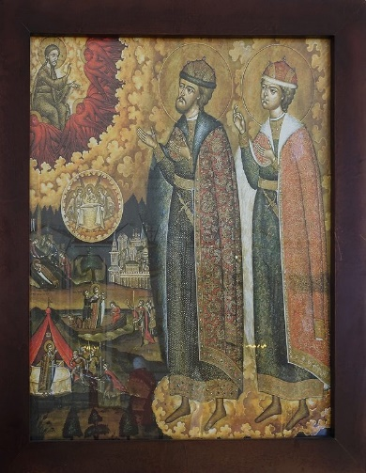

Slide 13
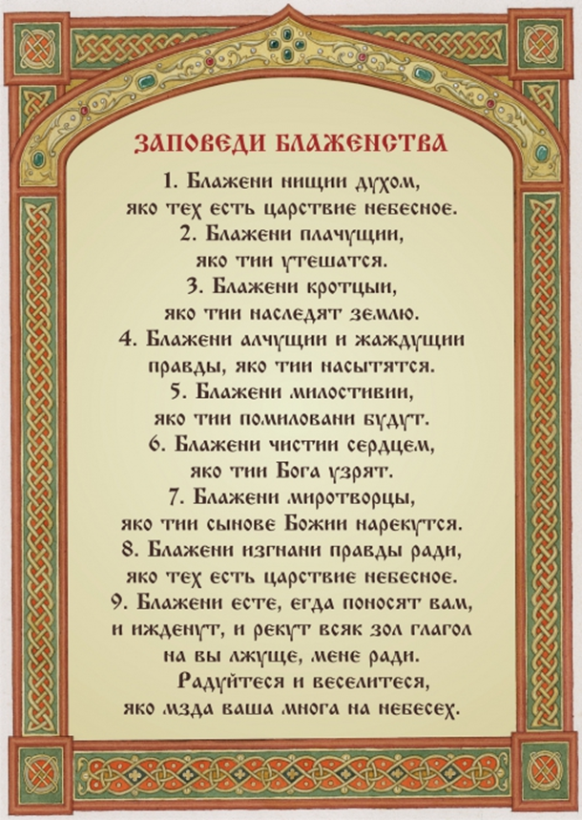
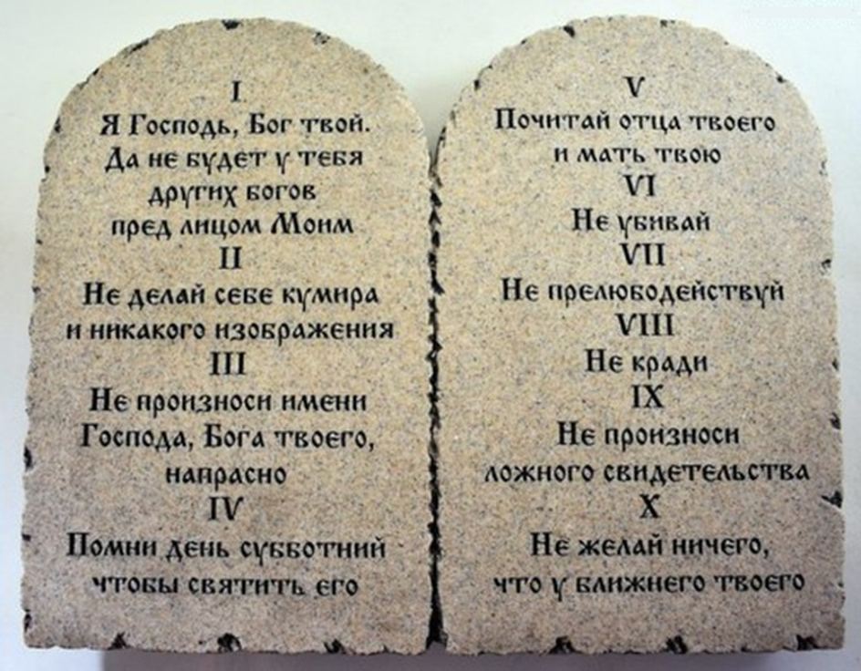
Вопрос: Назовите конкретные указания (руководства) для выполнения миссии – Хранить веру православную? Летописец указывает 19 позиций. Найдите их в тексте.

Slide 14
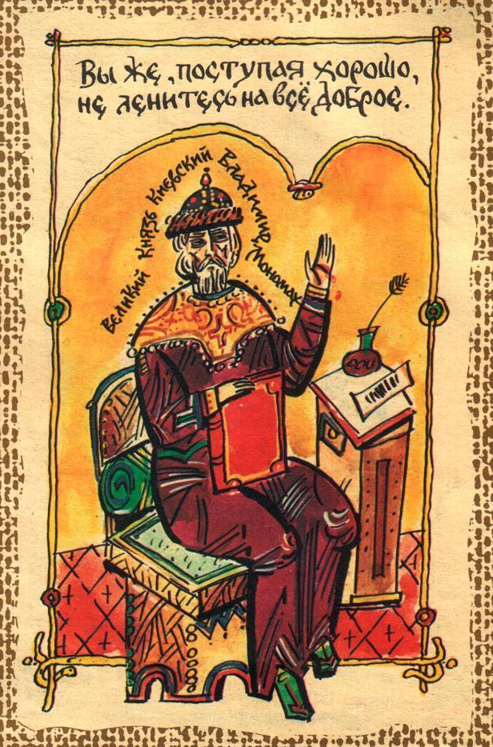

Slide 15
Вопрос: 1. Какие рекомендации дал Владимир Мономах своим потомкам?
2. Выполнял ли САМ Владимир Мономах эти советы?

Slide 16
Ответственность князя: «Хранить веру православную, народ русский и землю русскую»

Slide 17
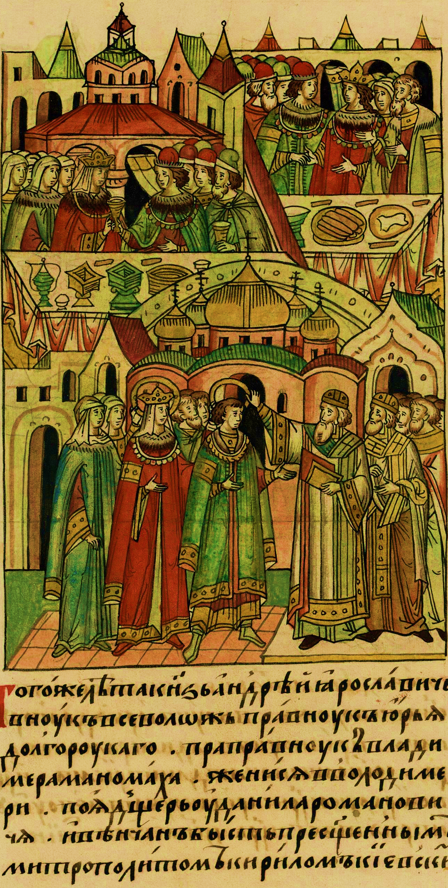
Задание: Где эта земля и кто такой русский? Какие территории и народы названы в документе?

Slide 18
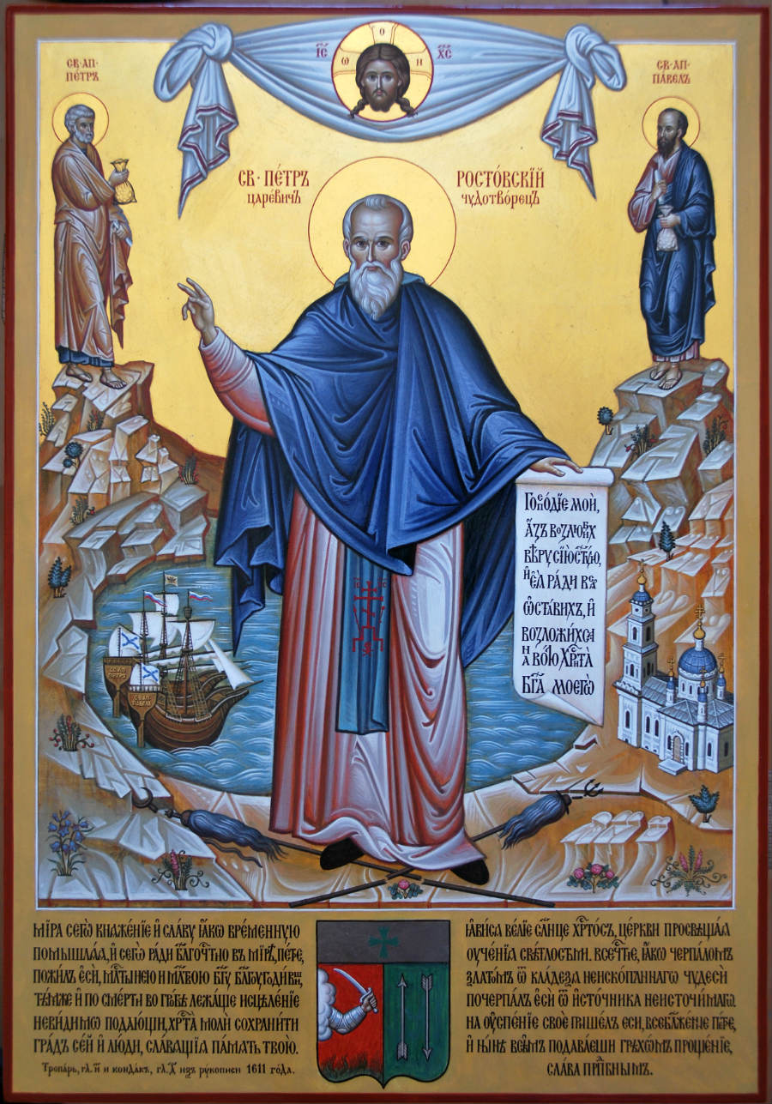
Сын царевича Орда-Эджен, старшего сына царевича (царя) Джучи, сына Чингизхана. Племянник татарского государя (царя) Джучиевой волости (Золотой Орды) Берке

Slide 19
А вы зайдите в воскресенье в церкви. Обратите внимание: они пустые стоят. Где все православные? Они на игрищах да на торжищах. А на тех, кто приходит, брюки узкие, сапоги красные точеные, носы длинные, каблуки высокие, стоит подбоченясь, по сторонам смотрит, себя показывает.

Slide 20
И сказал брат брату: "се мое, а то мое же". И стали князья про малое "это великое" молвить и сами на себя крамолу ковати…
а поганые со всех сторон приходили с победами на землю Русскую» (княжеские междоусобицы 1067-1195).

Slide 21
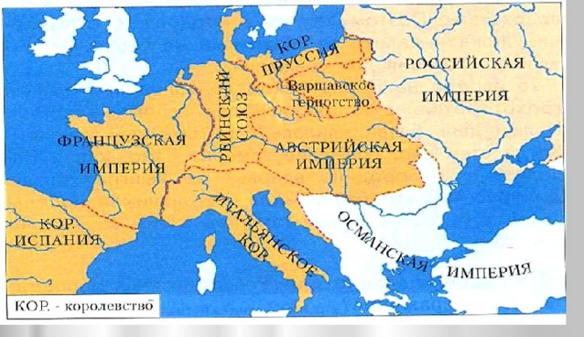
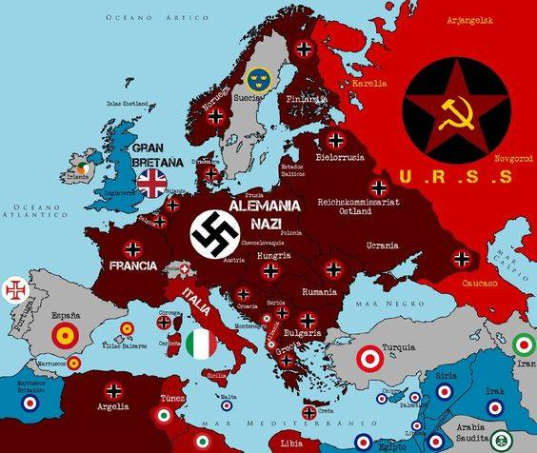
Монголо-татарское иго 1227 - 1480
Отечественная война 1812 - 1813
Вторая мировая война
1939 - 1945

Slide 22
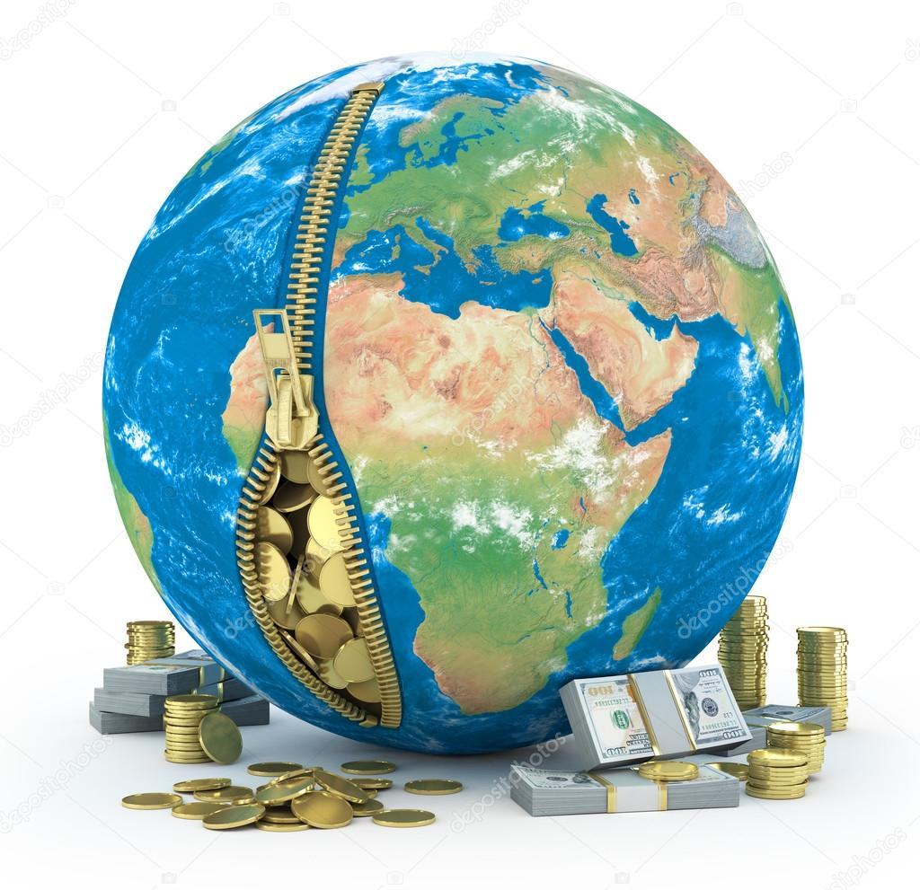
Планетарная информационная война XXI века. Глобализация. Трансгуманизм
Когда человечество изгоняет из своей истории Бога, в ней не остается места человеку

Slide 23
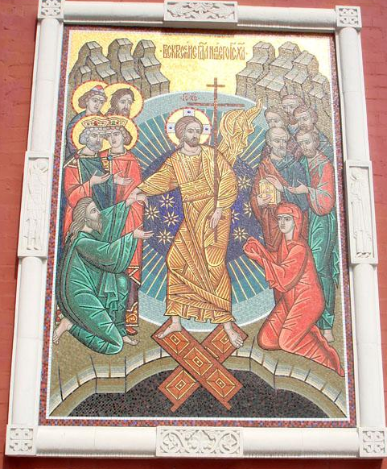

Slide 24
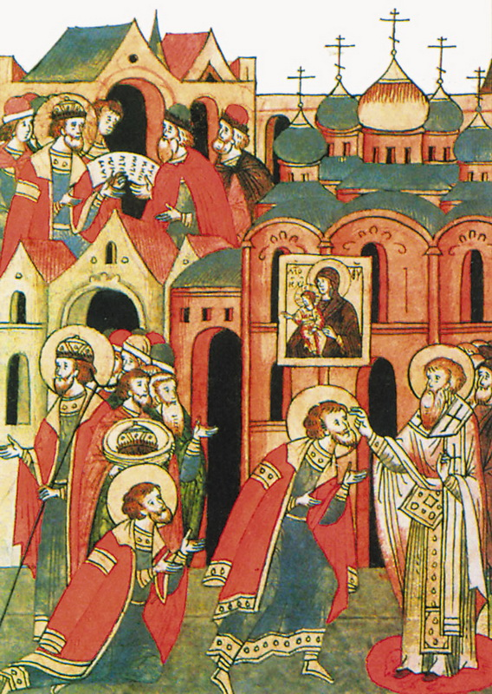
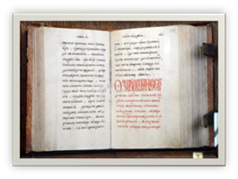

Slide 25
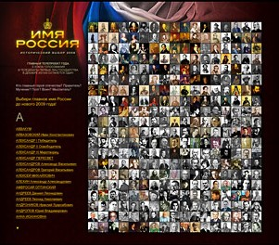

Slide 26
Александр Невский:
наследие
и наследники

Slide 27
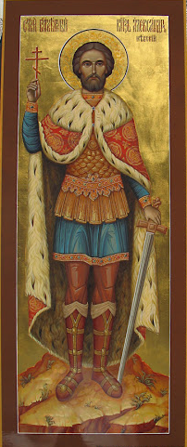
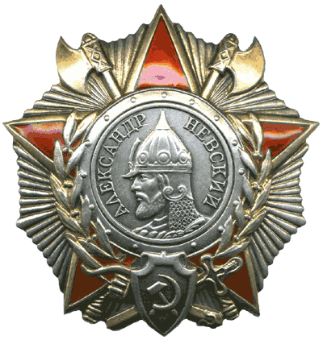
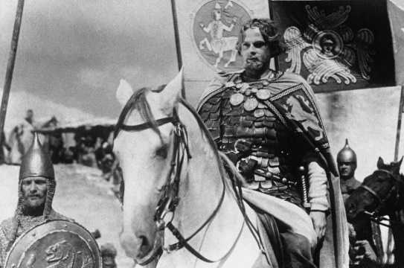
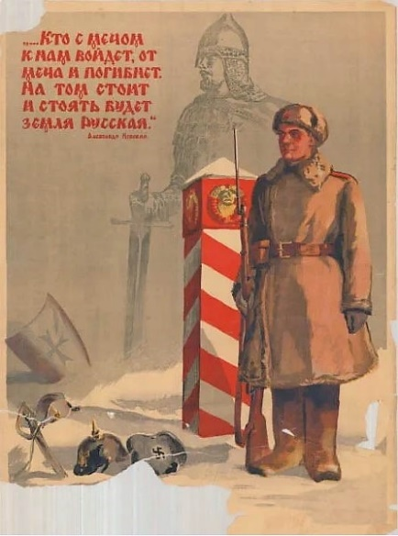
800 лет со дня рождения АЛЕКСАНДРА НЕВСКОГО – правителя, воина, полководца, святого

Slide 28
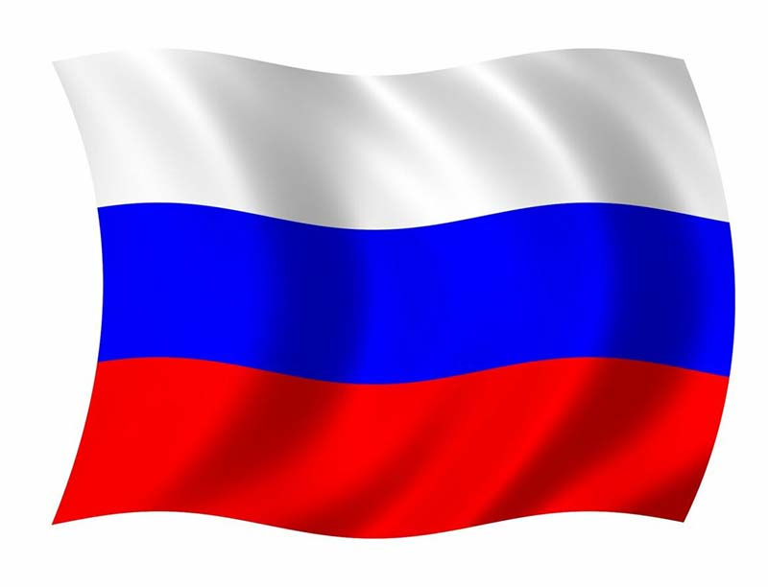
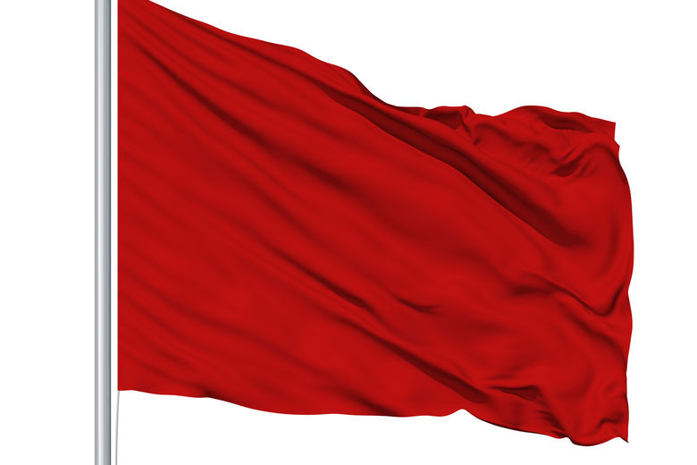
Хранить веру православную, народ русский и землю русскую (Александр Невский)
За веру,
царя и Отечество!
За Родину! За Сталина!

Slide 29
А мы достойные наследники?
Если «да», то «почему»?
Если «нет», то что нам надо сделать, чтобы стать ими?

Slide 30
Будем помнить о том, что …
Знания как встарь передаются: от сердца – к сердцу и из уст – в уста (К. Фролов)
Войны выигрывают не генералы, а школьные учителя и приходские священники (О. фон Бисмарк)
Школьные учителя обладают властью, о которой премьер-министры могут только мечтать (У. Черчилль)
Отступать некуда! Фронт проходит по нашим с детьми сердцам и головам. Если формально отнесемся к духовно-нравственному воспитанию, то … (продолжает каждый присутствующий)

